Slide 1


تقرير لقاء الحوكمة في القطاع غير الربحي
مديرة المشروع: أ. نورة المزيرعي
معدة التقرير : ابتهال السنيدي

Slide 2


Slide 3
نبذة عن اللقاء...
يتحدث اللقاء عن مفهوم الحوكمة في القطاع غير الربحي ، وخصائصه ، وبعضًا من النماذج المتعلقة به ، والسياسات المتعلقة بالمنظمات غير الربحية ، بحيث ينتج منها أفضل ممارسات الحوكمة غير الربحية التي يجب اتباعها ، والأخطاء التي يجب تجنبها.

Slide 4

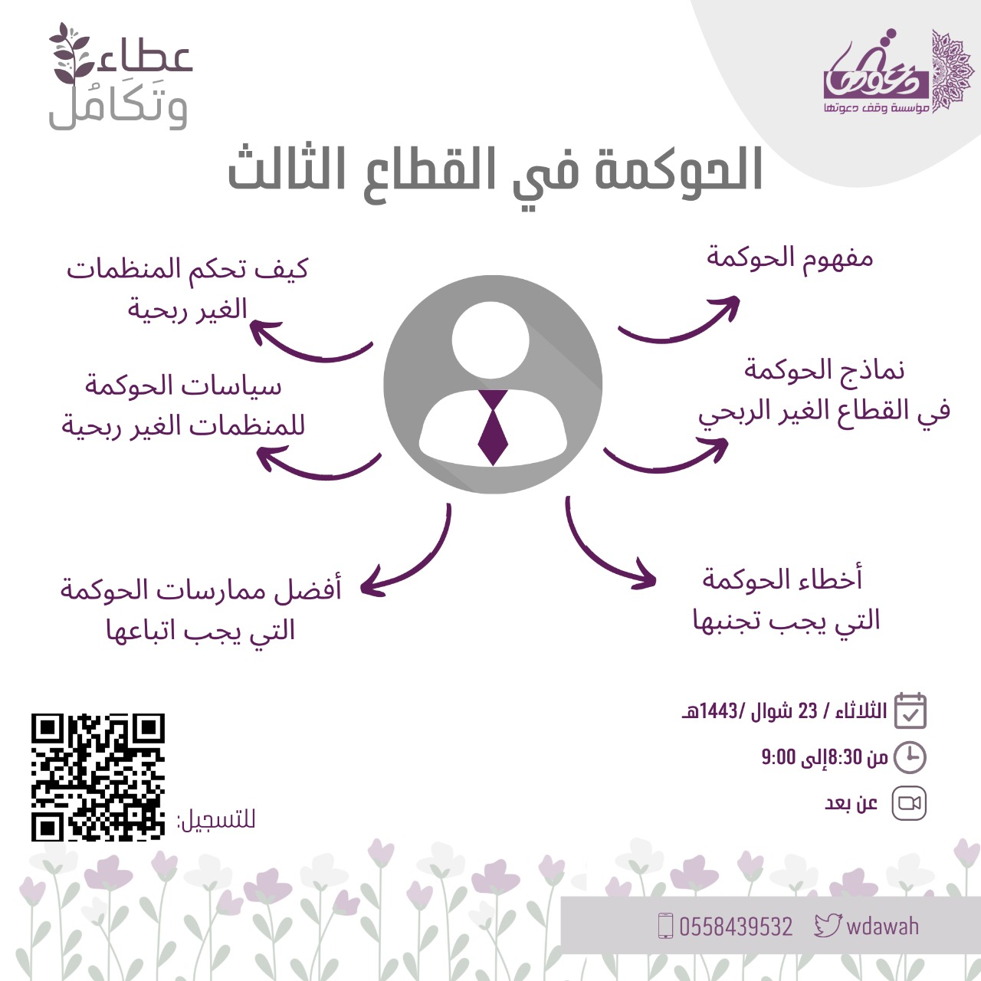
إعلان اللقاء :

Slide 5
نطاق اللقاء
النطاق الجغرافي: أنحاء المملكة
النطاق البشري: قيادات العمل النسائي في القطاع الثالث
النطاق الزمني: يوم 23/ 10/ 1443 هـ من 8:30 إلى 9:15 مساءً

Slide 6
محاور اللقاء
- مفهوم الحوكمة في القطاع غير الربحي .
- خصائص الحوكمة .
نماذج الحوكمة في القطاع غير الربحي .
سياسات الحوكمة في المنظمات غير الربحية .
أفضل ممارسات الحوكمة غير الربحية التي يجب اتباعها .
أخطاء الحوكمة التي يجب تجنبها .

Slide 7
مخرجات اللقاء:
27
00
64
عدد الحضور
عدد المسجلات في رابط التسجيل

Slide 8
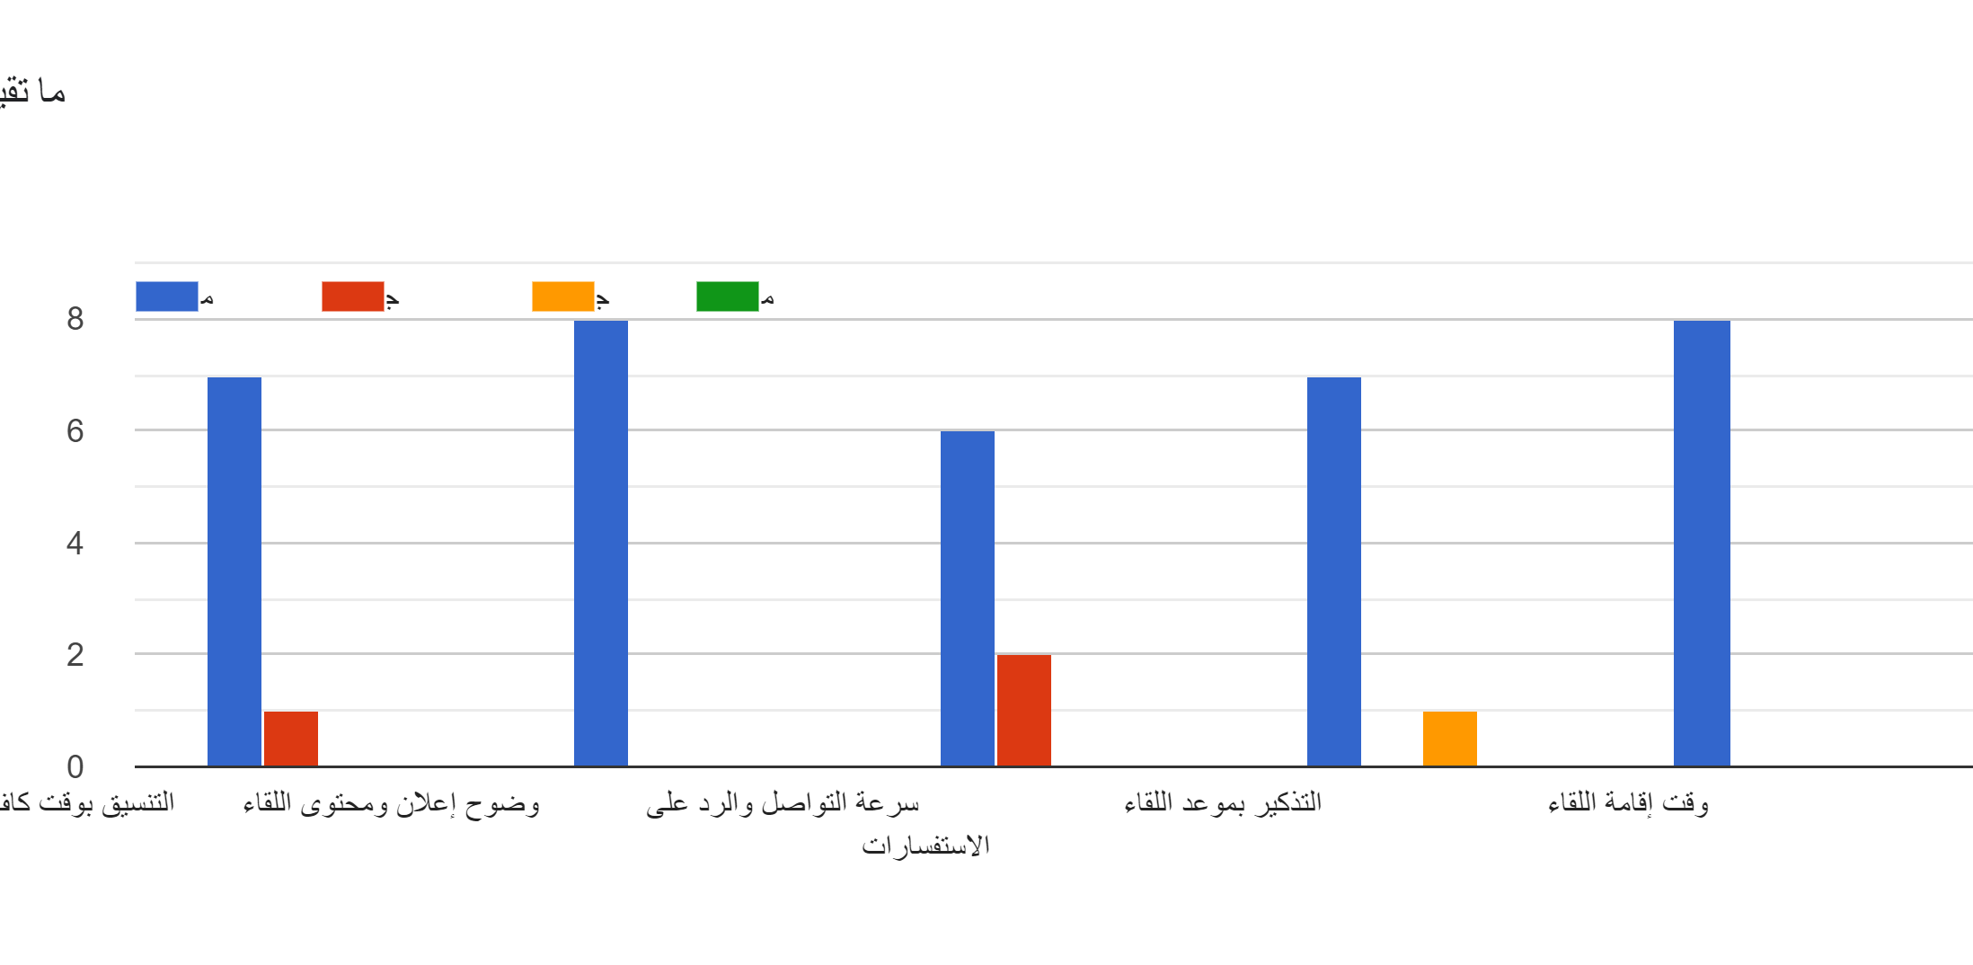
قياس رضا حضور اللقاء:

Slide 9
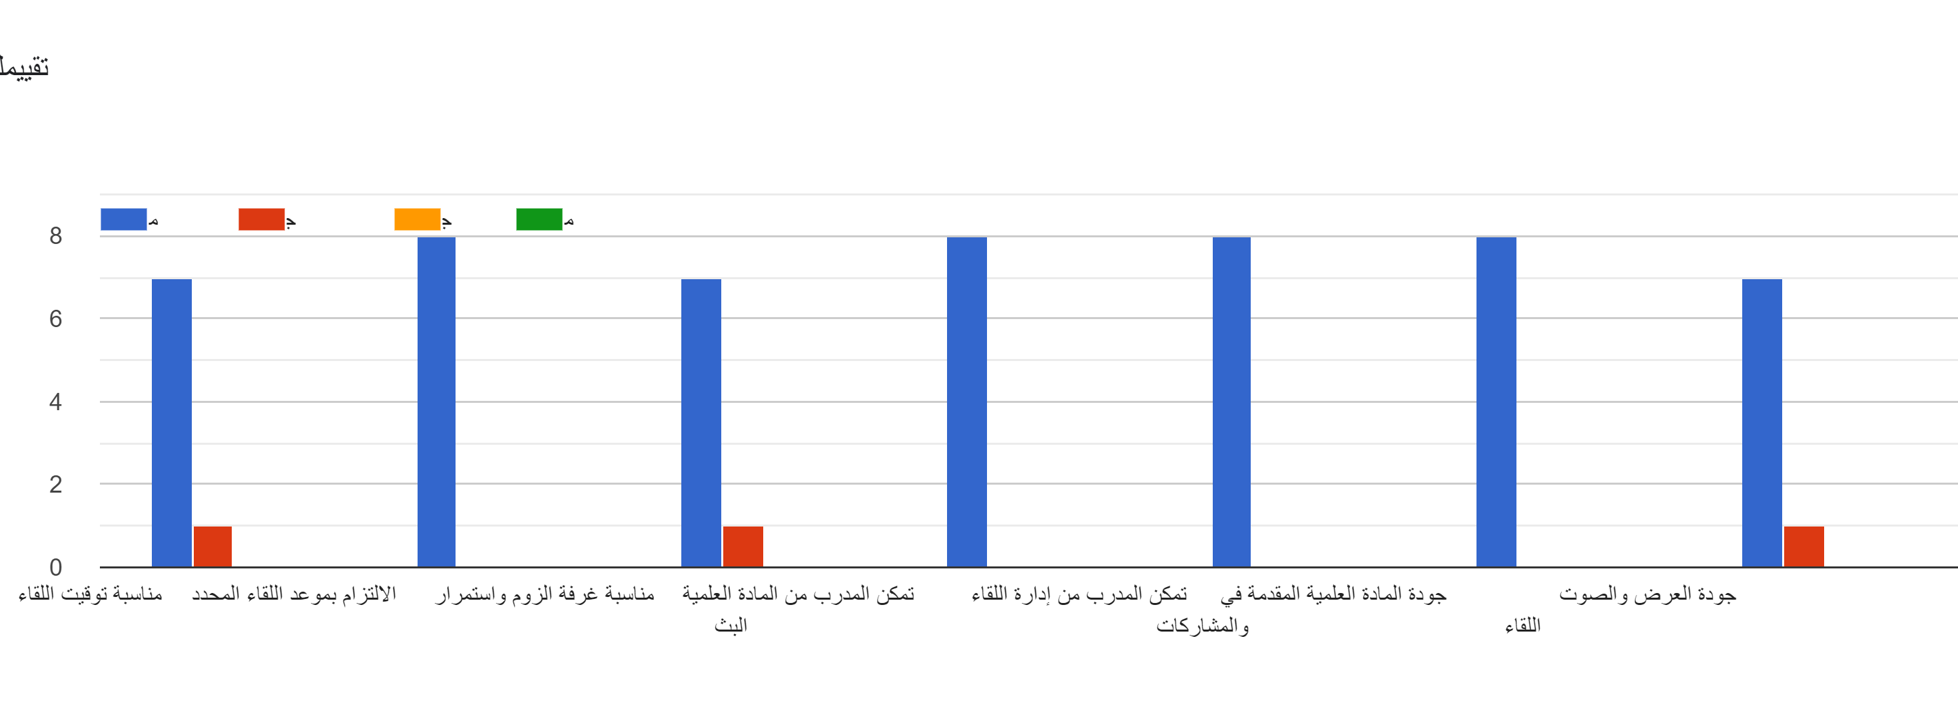
قياس رضا حضور اللقاء:

Slide 10
لقاءات اقترحوها في اللقاء..
كل مايخدم العمل الخيري
العديد من الدورات التي تفيد الجمعيات لتطوير ذاتها
دورات في اعداد البرامج والمشاريع
سياسات الحوكمة
الاستثمار الاجتماعي
الاستدامة المالية
الابتكار التنموي
أخلاقيات وممارسات المرشد التطوعي
مقترحات للإستدامه المالية في القطاعات الغير ربحية
كيف يمكن تسيير الجمعيات وفقا لرؤية 2030
أهم القيم التي لابد أن تؤصل في نفوس شباب المستقبل وتعزيزها
لا يوجد

Slide 11
ملاحظات ومقترحات من اللقاء..
شاكرين ومقدرين جهودكم
يعطيكم العافية
بوركتم
جزاكم الله خيرا
شكر الله لكم وأثابكم خيراً
لا يوجد

Slide 12
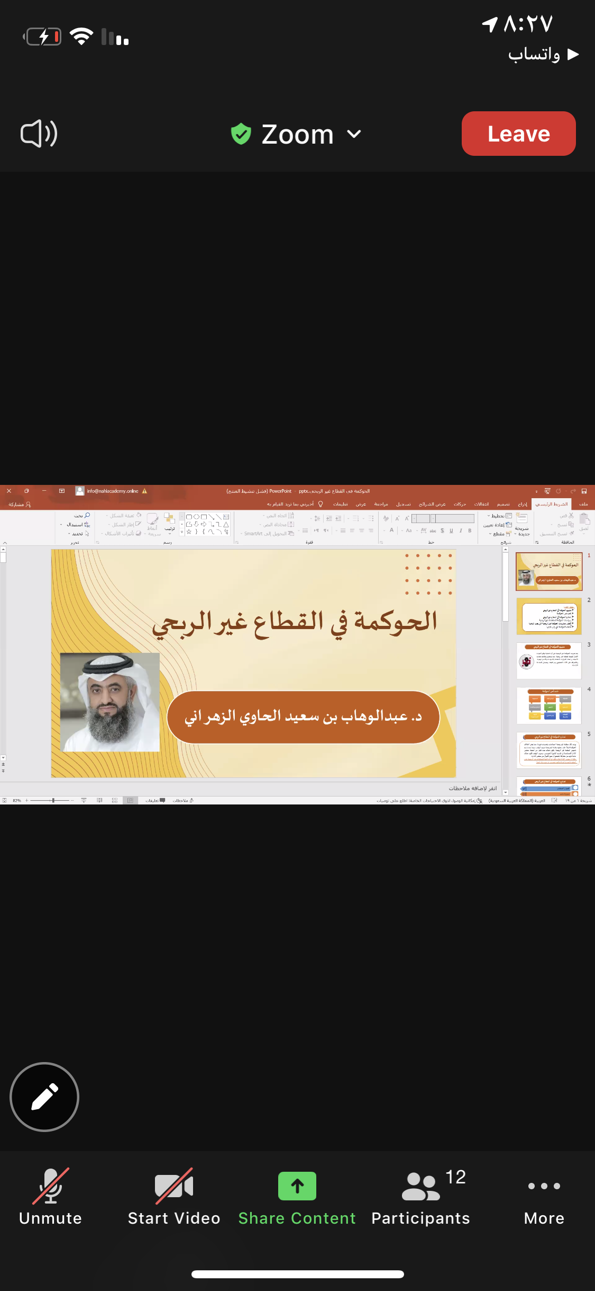
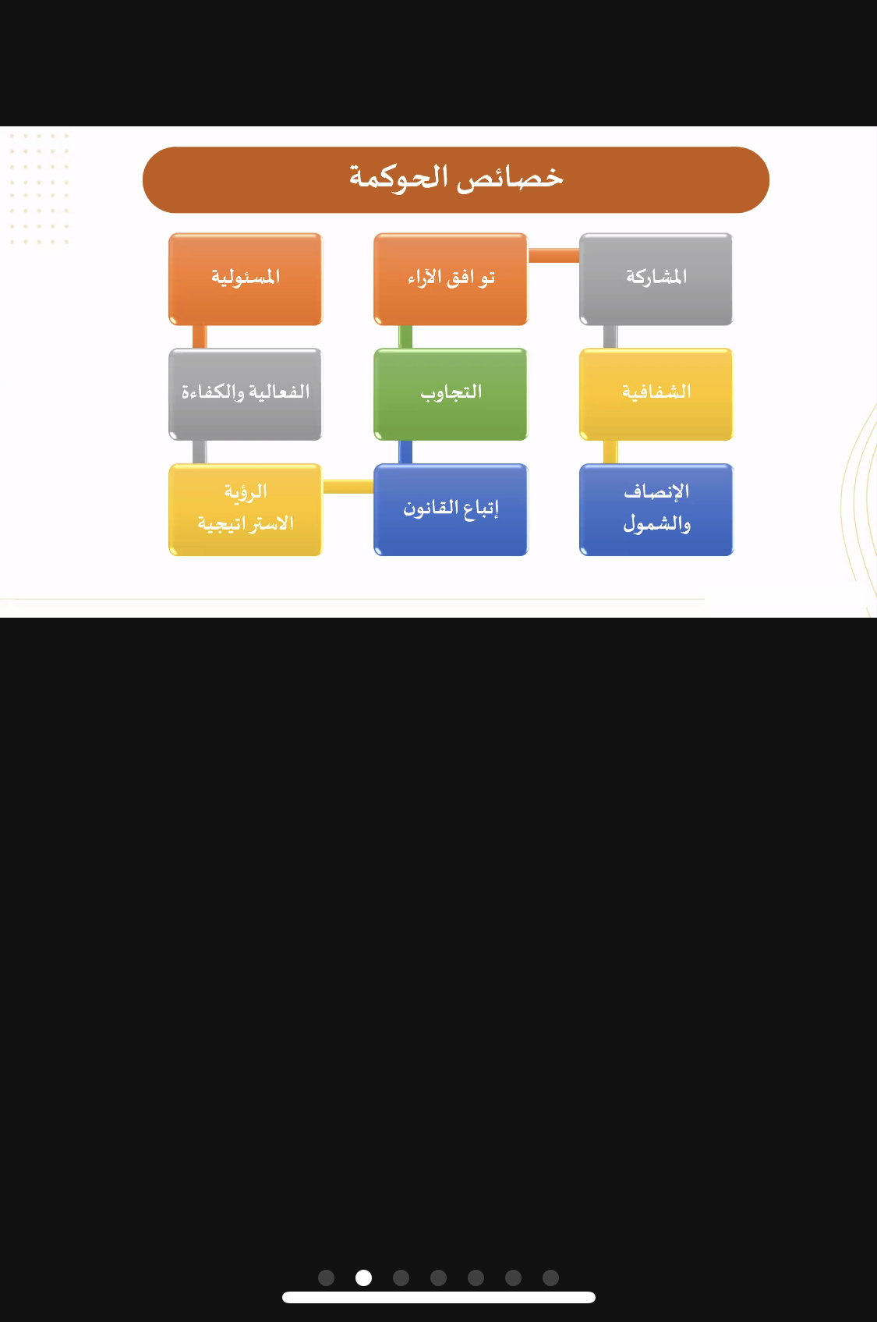
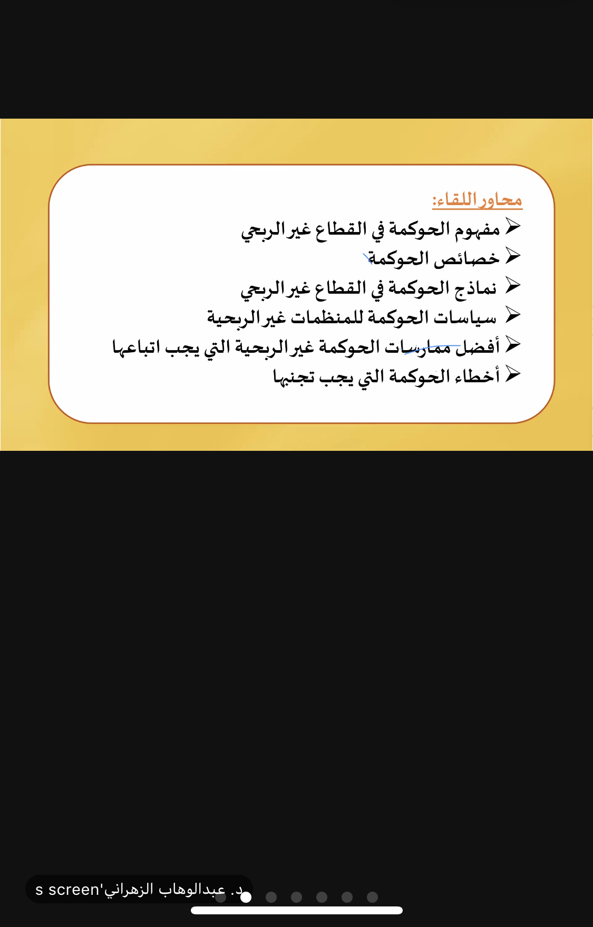
لقطات من اللقاء..

